Slide 2
168-mashq. Nuqtalar o‘rniga kelishik qo‘shim-chalaridan mosini qo‘yib, matnni oʻqing va koʻ-chiring. Kelishik qoʻshimchalarini olgan otlar-ning tagiga chizing.
ni
Bolalar! Ota-ona... hurmat qilish, ularning xizmatlari... bajarish hammamizning vazifamiz-dir. Ota-ona... ranjitadigan so‘zlar aytishdan, ko‘ngillari... qoldiradigan ishlar... doimo saqlaning.
ni
ni
ni
dan

Slide 3
Mavzu:
Matndan kelishik qo‘shimchalari bilan qo‘llangan otlarni aniqlash

Slide 4
1. Qaysi so‘zda kelishik qo‘shimchasi so‘z yasovchi qo‘shimchadan keyin qo‘yilgan?
gulchidan
opamga
uyda
bolalarga

Slide 5
2. Bolalar.. yoshlik.. mehnat.. o‘rgating. Ushbu gapda nuqtalar o‘rniga qaysi kelishik qo‘shimchasi qo‘yiladi?
-ga, -dan, -ni
-ga, -dan, -ga
-ni, -dan, -ga

Slide 6
Husnixat daqiqasi

Slide 7
169-mashq. Matnni o‘qing. Otlarni aniqlab, ularni kelishiklar tartibida yozing.
Podsho Beruniyni sinamoqchi bo‘libdi.
– Qani, ayting-chi, men shu boloxonadagi to‘rt eshikning qaysi biri orqali tashqariga chiqishim mumkin?
Abu Rayhon Beruniy qo‘liga bo‘r va taxtacha olib, boloxonani oʻlchabdi. Bir parcha qog‘ozga allanimalarni yozibdi. Podsho xonadan boshqa eshik ochtirib, tash-qariga chiqibdi. Qaytib kelib qog‘ozdagi yozuvni o‘qibdi. Unda Beruniy: “Podsho to‘rt eshikning birontasidan ham tashqariga chiqmaydilar. Yangi eshik ochtirib, o‘shandan chiqadilar”, deb yozgan ekan.

Slide 8
Yozgan otlaringizning asos va qo‘shimchalarini belgi-lang.
B. k. Podsho, Abu Rayxon Beruniy, bo‘r, taxta-cha, eshik
Q. k. Eshikning
T. k. Boloxonani, allanimalarni
J. k. Qo‘liga, qog‘ozga, tashqariga
Ch. k. Xonadan

Slide 9
Abu Rayhon Beruniy (973-1048)
Oʻrta asrning buyuk qomusiy olimi
Abu Rayhon Muhammad ibn Ahmad
al-Beruniy 973-yili Xorazmning qa-
dimgi poytaxti Kot shahrida tavallud
topdi. U yoshlik va o‘spirinlik yillarini
o‘z vatanida o‘tkazib, o‘sha yerda turli
ilmlarni o‘rgandi va olim sifatida shakllandi. U ona tilidan tashqari arab, sug‘diy, fors, yunon tillarini, keyinchalik Hindistonda sanskrit tilini o‘rganadi. Bu esa o‘z navbati-
da, Beruniyga mazkur tillardagi asarlar bilan chuqur tanishishga imkoniyat yaratadi.

Slide 10
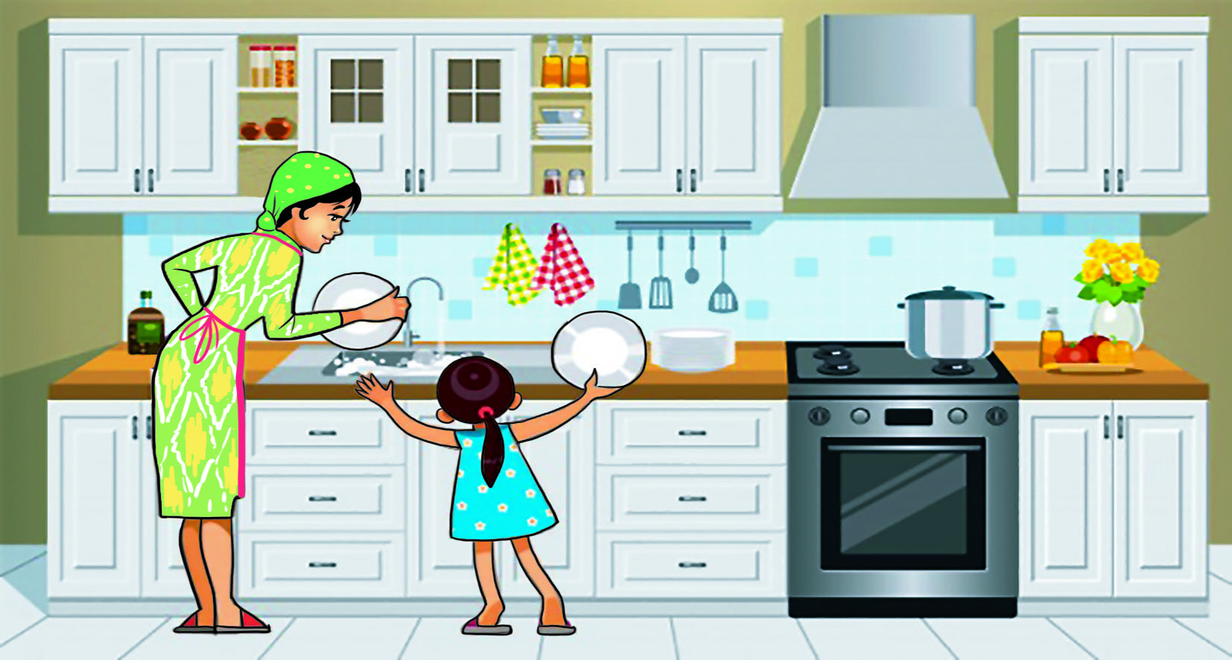
170-mashq. Rasmni kuzating. Berilgan soʻzlardan foydala-
nib, “Men onamga yordamchi” mavzusida hikoya tuzib yozing.
Foydalanish uchun so‘zlar: bog‘chaga, ukamni, onamning, uyda, maktabdan, piyolalarni, dasturxon-ni, likopcha, qoshiq, artmoq, faxrlanmoq, xursand bo‘lmoq.

Slide 11
Men onamga yordamchi
Men har kuni ukamni bog‘chaga olib boraman. Maktabdan qaytgach, uy ishlarida onamga yordamlashaman.
Dasturxonni bezashda, piyolalarni, qo-shiq va likopchalarni artishda yordamla-shaman. Bu ishlarimdan onam men bilan faxrlanadilar, xursand bo‘ladilar.

Slide 12
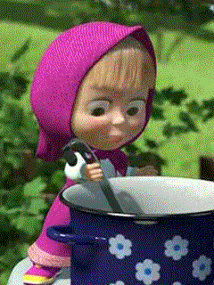
Oshxona jihozlarining nomini toping
kosa
qozon
kapgir
cho‘mich
qoshiq
likopcha

Slide 13
Mustaqil topshiriq
171-mashq. Nuqtalar o‘rniga kelishik qoʻshimchalari-dan mosini qo‘yib oʻqing. Matnga reja tuzing va yozing.
Yalpiz xushbo‘y o‘simlik. Bu ajoyib oʻsimlik.. O‘zbe-kiston.. bir qancha xillari bor. Erta bahor .. unib chiqqan yalpiz.. terib, somsa yopishadi, chuchvara tayyorlashadi. Barra barglar.. 72 taomlar.. solishadi. Mahalliy aholi yalpiz.. barglari.. quritib, turshak.. aralashtirishadi. Natijada ularga qurt tushmaydi. Yalpiz nafas yo‘llari va ovqat hazm qilish a’zolari.. faoliyati.. yaxshilaydi.

